Slide 1

增值服务业务业务审批流-IT需求

Slide 2
TS三方相关IT系统支持现状（红色为待建）
传递所有项目信息&成本信息
SLH
数据回写
ERP或SSMP
ERP-PA
TS三方平台
合同评审
合同签章
采购平台
传递所有涉及三方项目信息&触发三方分包
蓝图：
1.主合同进单：ERP为主（SSMP备份）
2.项目管理、交付、成本：SLH
3.三方所有：新三方平台+新采购平台

Slide 3
2018年三方相关IT系统支持现状及规划思路

Slide 4
系统规划细节拆解
1
2
1、实现成本与验收数据同步
2、实现收入确认与成本同步
ERP
三方平台
SOW评审
签字盖章
采购平台
ERP-PA
SLH
1、实现涉及三方对应的项目主合同、三方成本信息实时同步传递
2、实现（半）自动触发分包申请
实现所有流程线上审批和sow&采购系统直接调用：
1、供应商管理
2、询报价
3、SOW评审调用
4、合规审查
5、提前交付
6、单一来源
7、三方业务数据记录
8、供应商新建
9. 竞争性评估
……
1、实现三方平台直接调用
2、实现评审结果&支持文档与采购系统对接
3、直接触发用章申请系统
4、评审完成合同实现自动电子存档到三方平台
1、实现三方平台直接调用
2、评审后合同直接打印
1、实现三方平台和合同评审数据、签章直接调用，减少重复审批
2、实现验收无纸化功能
3、成本数据直接回写到ERP再透传到SLH
4、采购数据直接回写到三方平台
1、实现PO金额直接同步SLH增值项目管理模块2、实现合同变更同步更新项目可用成本信息功能
1.WB整合需要根据阶段二结果评估
2.SCDP标准价模式，纳入第二阶段评估和实现
3.服务网涉及功能，纳入第二阶段评估和实现

Slide 5
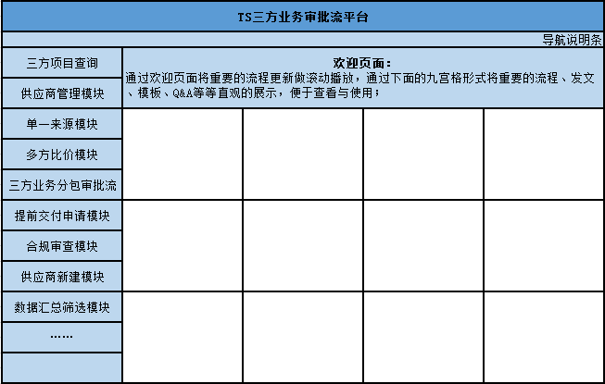
业务审批流平台初步设计首页展示

Slide 6
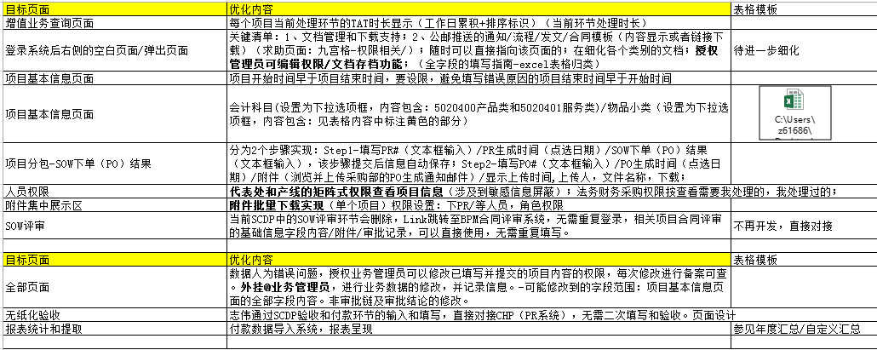
IT系统开发需求-内容细化

Slide 7
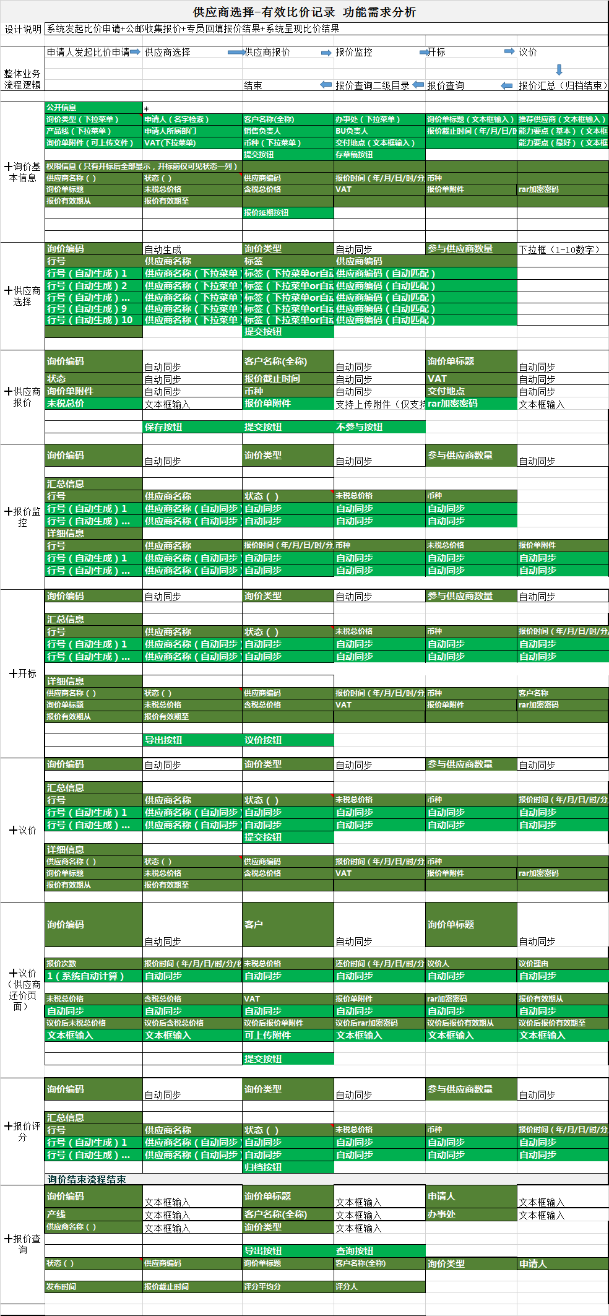
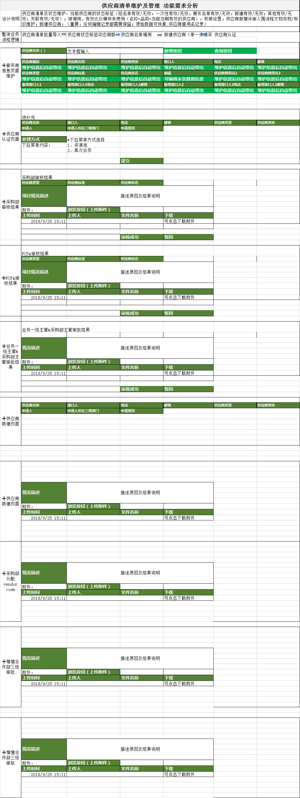
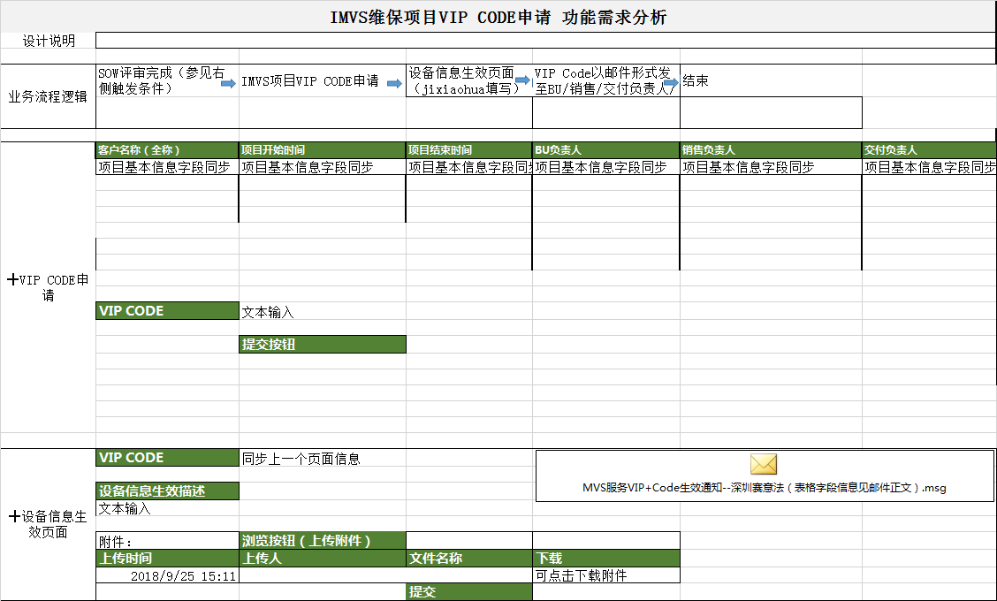
IT系统开发需求-内容细化-1
PIN code模块需求
比价模块需求
供应商管理模块需求

Slide 8
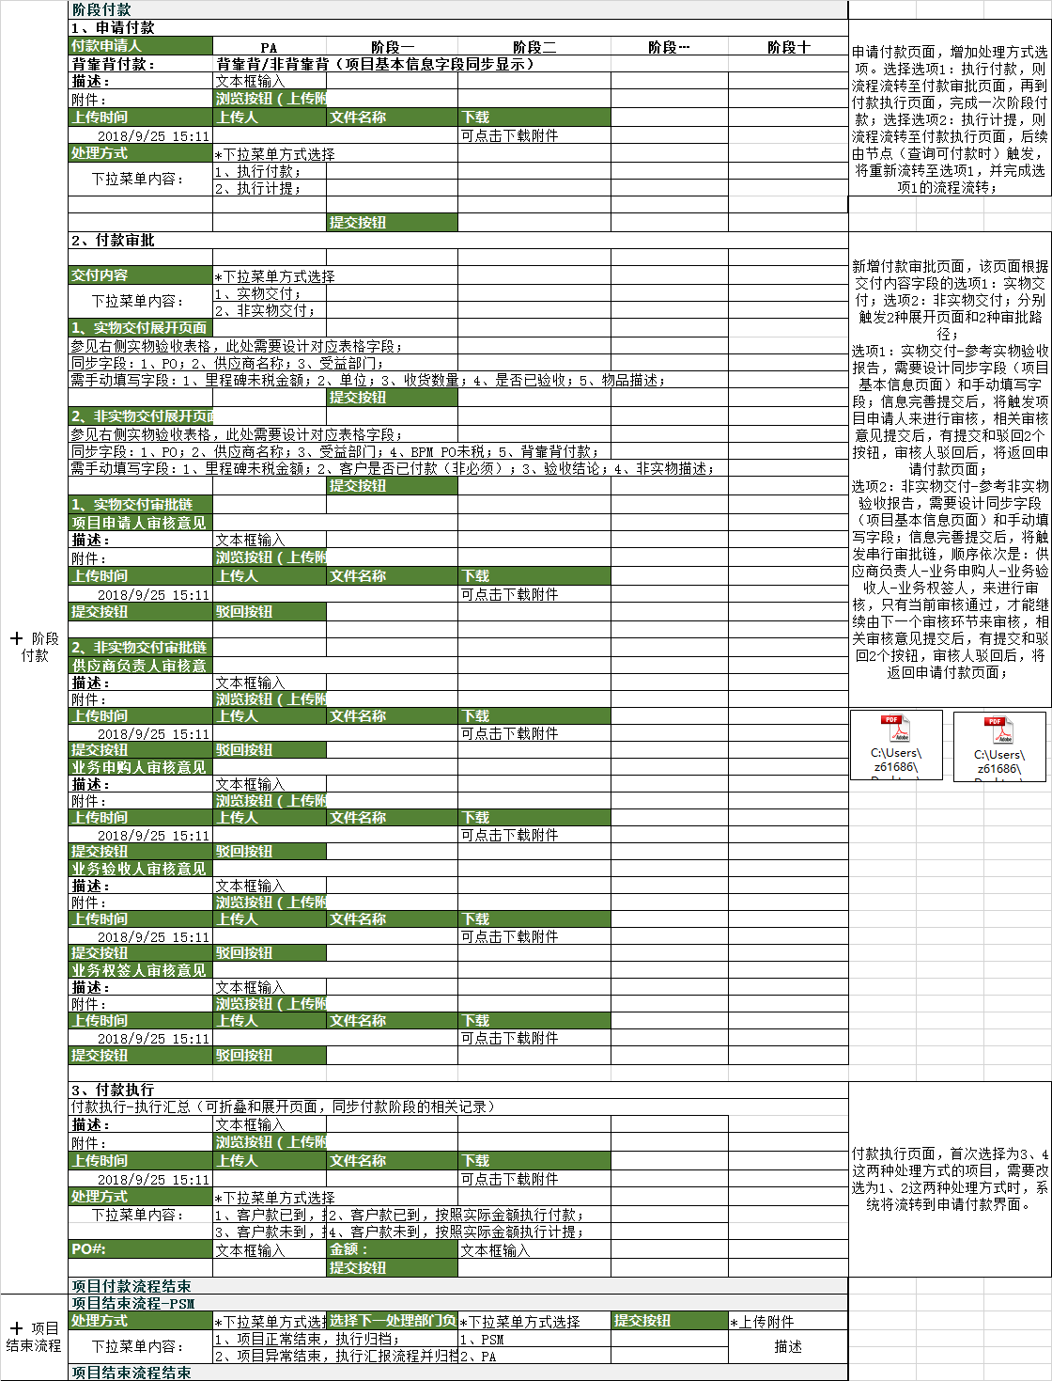
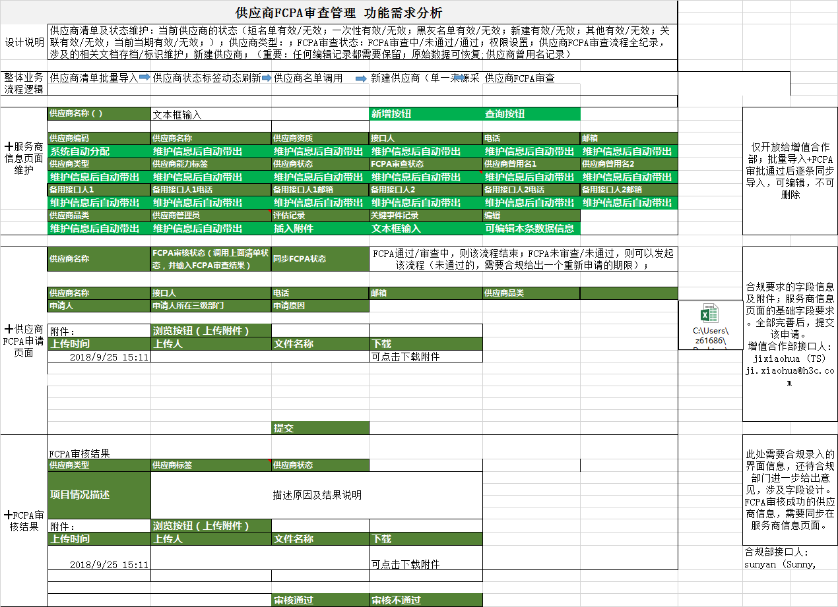
IT系统开发需求-内容细化-2
无纸化验收需求
FCPA需求

Slide 9
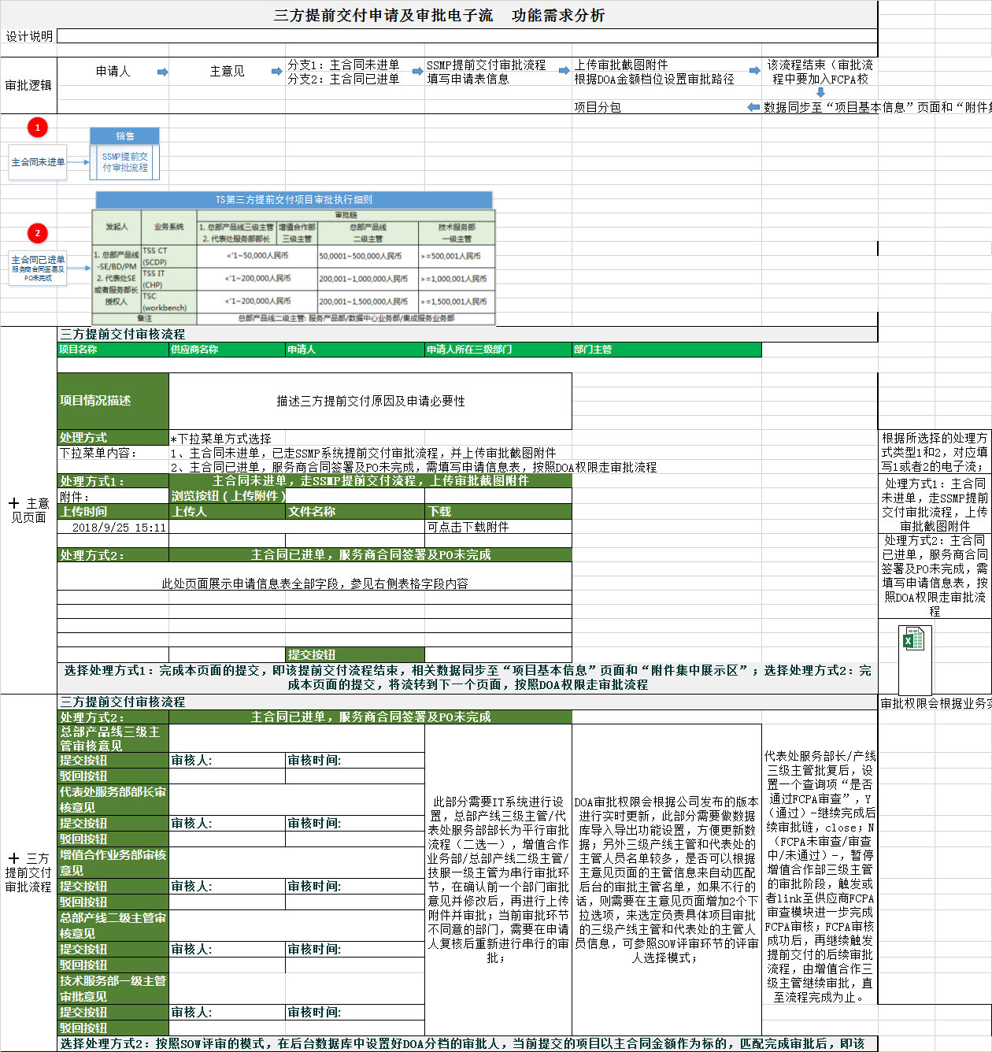
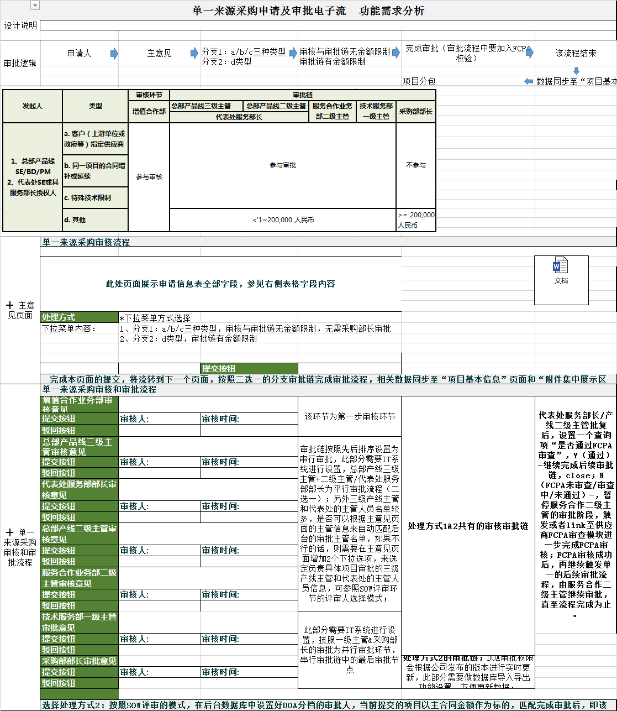
IT系统开发需求-内容细化-3
提前交付审批需求
单一来源审批需求

Slide 10
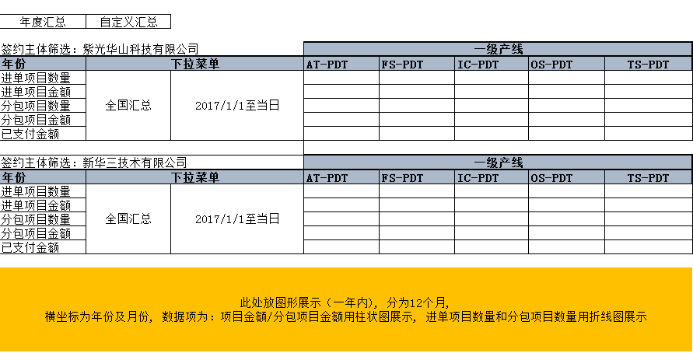
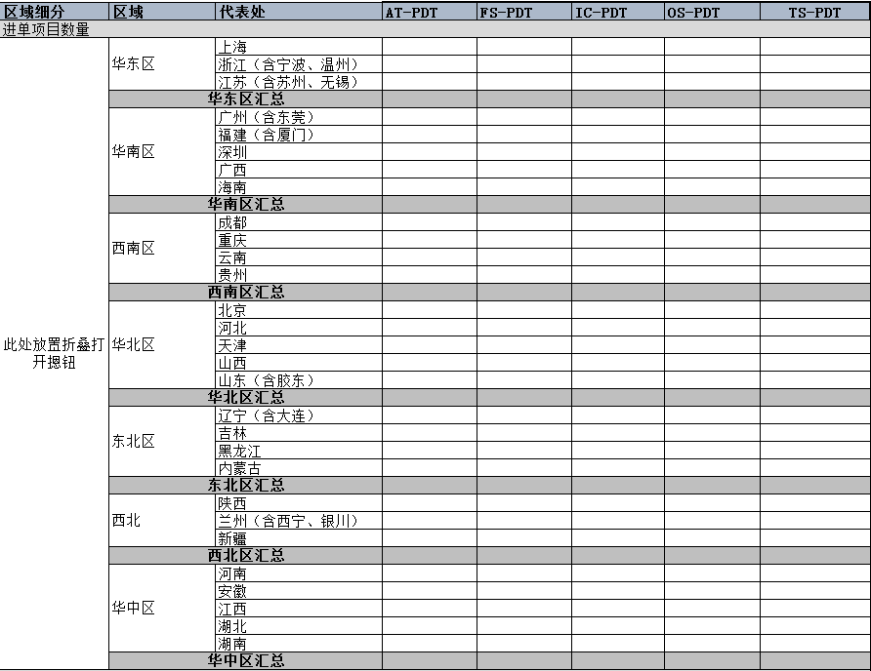
IT系统开发需求-内容细化-4
整体数据汇总需求
分项数据汇总需求

